Slide 1
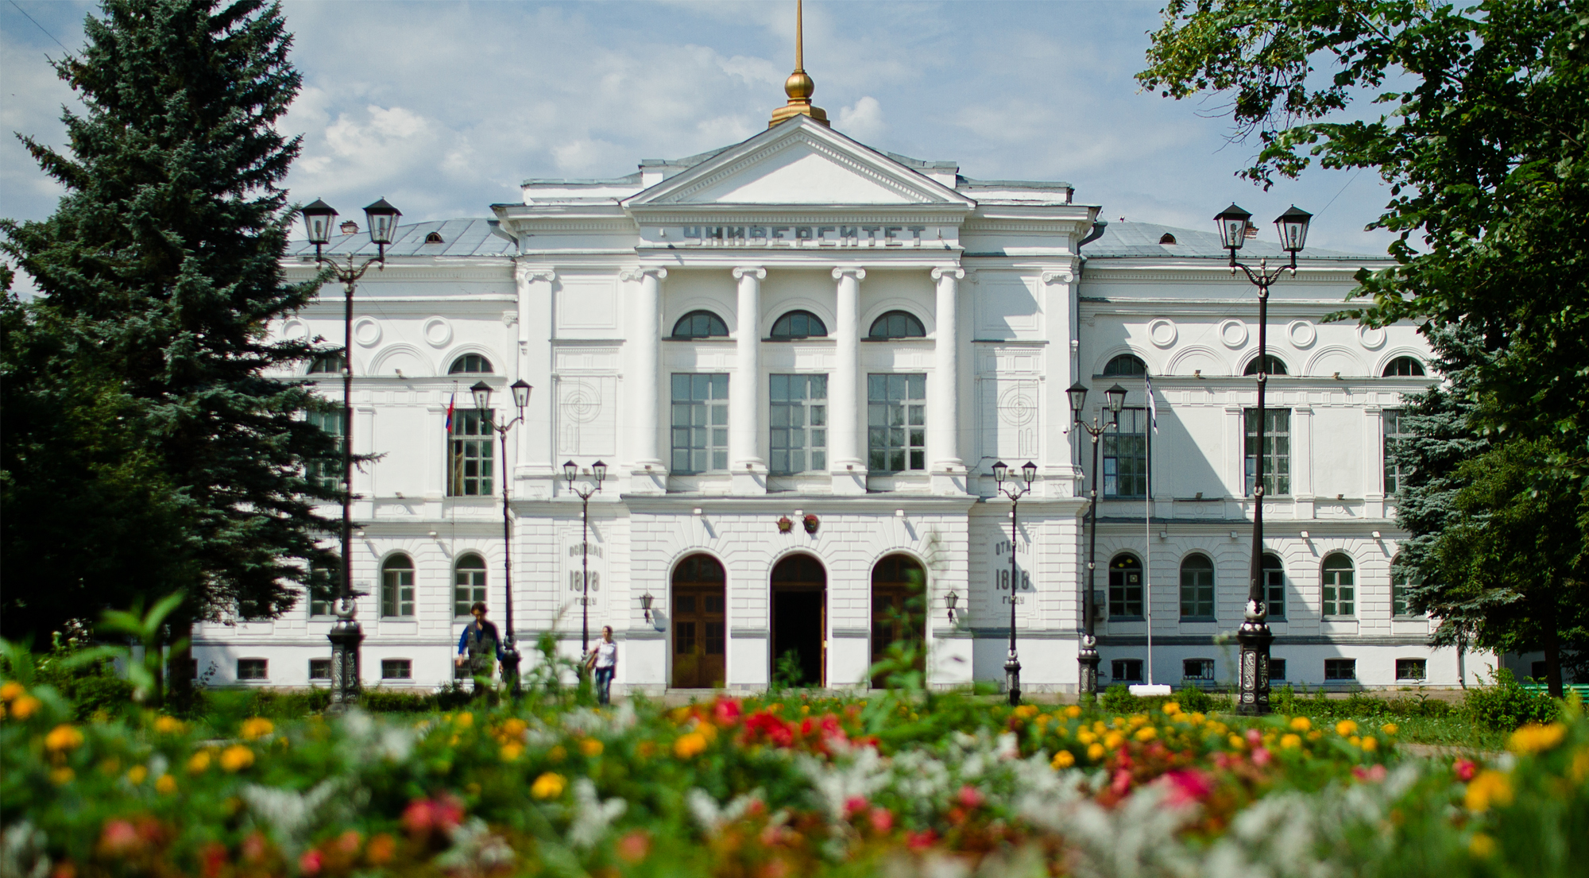
ЦИКЛ ОБУЧАЮЩИХ СЕМИНАРОВ НА ОСНОВЕ ОБМЕНА ОПЫТОМ
Обеспечение качества образования

Slide 2
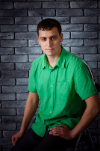
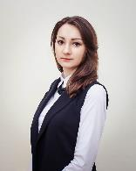
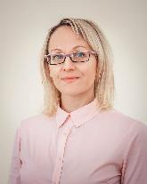
"НЕСКУЧНАЯ" ЛЕКЦИЯ: от пассивного слушания к активному познанию.
"Лучше один раз увидеть" - активные методы обучения на лекции (технология визуализации).
О погоде простыми словами
Сотрудничество преподавателя и студента на лекции.
Конкурс «Лучшие образовательные практики ТГУ-2016» Номинация «Лучшая открытая лекция»

Slide 3
«Лучше один раз увидеть»: активные методы обучения на лекции (технология визуализации)
Дарья Александровна Олицкая
Кафедра романо-германской филологии, ФилФ
Email: d.olitskaya@mail.ru

Slide 4
«Лучше один раз увидеть»: активные методы обучения на лекции (технология визуализации)
интерактивная лекция = двусторонняя коммуникация + мотивирующие элементы
использование клипового мышления студентов – быстрое вникание, быстрое ознакомление с визуальным рядом
визуализация – представление информации в запоминающейся и ясной форме
визуальный образ – опора мыслительных и практических действий
наглядность (любая) как носитель информации с элементами проблемности
конкретизация абстрактных понятий и процессов
эффективна на этапе введения в новую тему
© Олицкая Д.А.
#1

Slide 5
Жить – значит переводить или все в мире перевод
Визуализация как опора в структурировании лекции
1
Перевод? Перевод! Перевод….
Введение.
2
Жизнь прожить и не перевести?
О пользе перевода.
3
И «внутри» и «между».
О видах перевода.
4
Итоги
© Олицкая Д.А.
#2

Slide 6
Вербальные знаковые системы
Невербальные знаковые системы
Вторичные моделирующие системы
основное и исторически первичное средство познания и коммуникации
открытый характер, способность к неограниченному развитию
естественные языки – семиотический базис культуры
специфическая структурноая организации
знаковые системы записи (письмо, нотная запись и др.)
мифология, религия, искусство
строятся на основе естественного языка, но имеют более сложную систему
сигналы, образы, символы, ритуалы, формальные языки наук и др.
«язык кино», «язык театра» и т.д.
самые широкие возможности отображения мира
системы конвенциональных (conventio - договор) знаков – искусственные языки
Визуализация как опора для восприятия и запоминания информации
© Олицкая Д.А.
#3

Slide 7
Жить – значит переводить или все в мире перевод
Пример 1
внутриязыковой перевод
межъязыковой перевод
межсемиотический перевод
Пример 2
внутриязыковой перевод
межъязыковой перевод
межсемиотический перевод
Пример 3
внутриязыковой перевод
межъязыковой перевод
межсемиотический перевод
Пример 4
внутриязыковой перевод
межъязыковой перевод
межсемиотический перевод
Пример 5
внутриязыковой перевод
межъязыковой перевод
межсемиотический перевод
Пример 6
внутриязыковой перевод
межъязыковой перевод
межсемиотический перевод
Внутриязыковой перевод –
Визуализация как опора для активной мыслительной деятельности
Межъязыковой перевод –
Межсемиотический перевод –
© Олицкая Д.А.
#4

Slide 8
«Лучше один раз увидеть»: активные методы обучения на лекции (технология визуализации) Поделитесь своим опытом!!!
Дарья Александровна Олицкая
Кафедра романо-германской филологии, ФилФ
Email: d.olitskaya@mail.ru

Slide 9
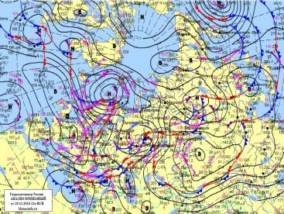
О ПОГОДЕ ПРОСТЫМИ СЛОВАМИ
Константинова Дарья Александровна
Кандидат географических наук, доцент кафедры метеорологии и климатологии,
ГГФ
Email: da_konstantinova@mail.ru

Slide 10
Цель занятия:
знакомство с видами синоптических карт
и прогноз температуры воздуха
План работы
Вводная часть (5 мин.)
Экскурсия на учебную метеорологическую станцию (15 мин.)
Виды синоптических карт (10 мин.)
«Чтение» приземной синоптической карты (10 мин.)
Прогноз температуры воздуха (15 мин.)
Обсуждение результатов. Вопросы. (15 мин.)
© Конкстантинова Д.А.
#1

Slide 11
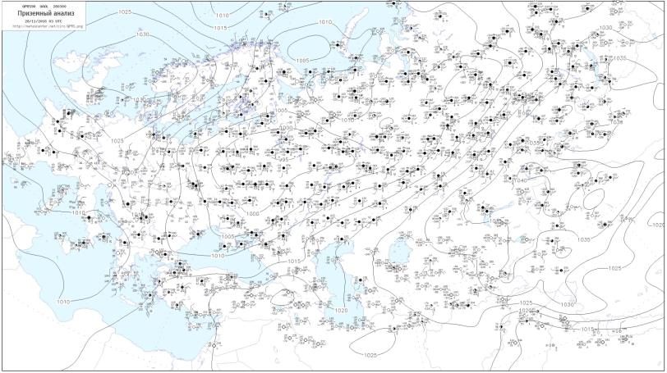
СИНОПТИЧЕСКАЯ КАРТА
это географическая карта, на которую цифрами и условными знаками (символами) нанесены результаты одновременных метеорологических или аэрологических наблюдений во многих пунктах, т.е. сведения о погоде в этих пунктах
© Конкстантинова Д.А.
#2

Slide 12
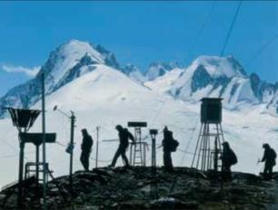
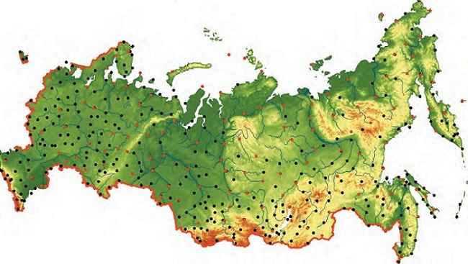
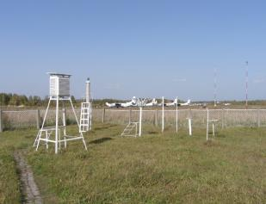
Наземная метеорологическая реперная сеть России
1627 пунктов метеорологических наблюдений
© Конкстантинова Д.А.
#3

Slide 13
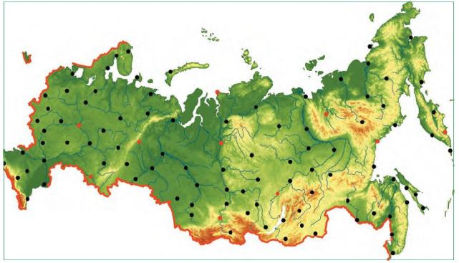
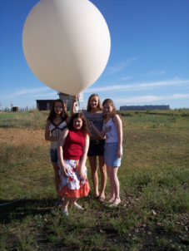
Аэрологические станции
129 аэрологических станций
© Конкстантинова Д.А.
#4

Slide 14
Синхронные сроки наблюдений: 0, 3, 6, 9, 12, 15, 18 и 21 ч ВСВ
00
03
06
09
12
15
18
21
ВСВ – Всемирное скоординированное время (Гринвич)
© Конкстантинова Д.А.
#5

Slide 15
Виды синоптических карт
Приземные
* основные
* вспомогательные (кольцевые, микрокольцевые)
* карты полушарий
Высотные
- Карта распределения метеорологического элемента
- Изэнтропическая карта
- Карта барической топографии:
Вспомогательные
Карта минимальных температур и осадков
Карта максимального ветра
Карта вертикальных скоростей
Карта тропопаузы
Карта опасных явлений погоды
© Конкстантинова Д.А.
#6

Slide 16
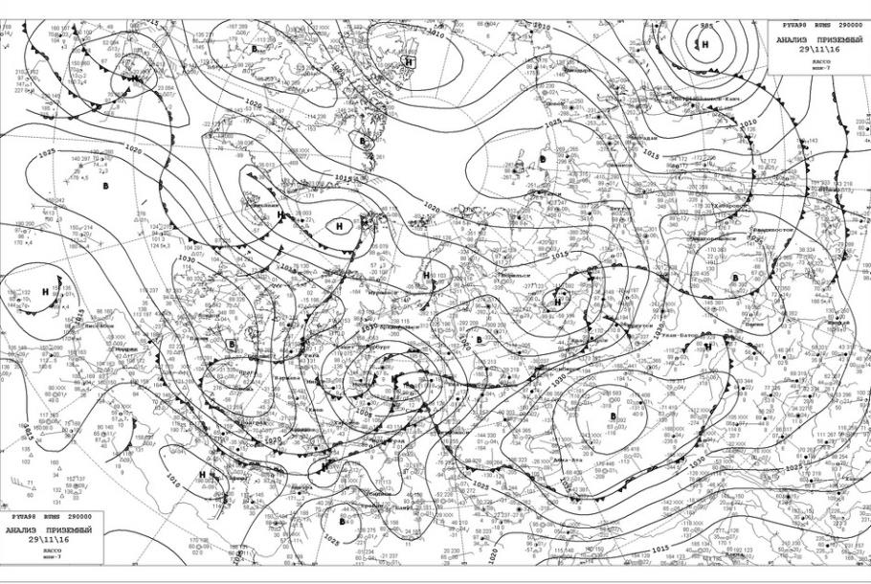
Пример приземной синоптической карты
© Конкстантинова Д.А.
#7

Slide 17
Пример приземной синоптической карты
© Конкстантинова Д.А.
#8

Slide 18
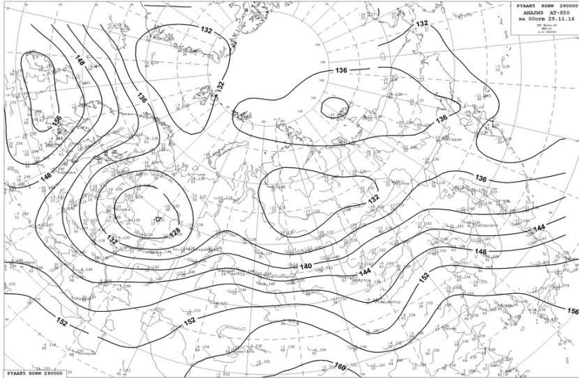
Пример карты абсолютной топографии
Изобарические поверхности
Р, гПа | 850 | 700 | 500 | 400 | 300 | 200 | 100 | 50 | 20 | 10
Z, км | 1,5 | 3 | 5,5 | 7 | 9 | 12 | 16 | 20,5 | 26,5 | 31
© Конкстантинова Д.А.
#9

Slide 19
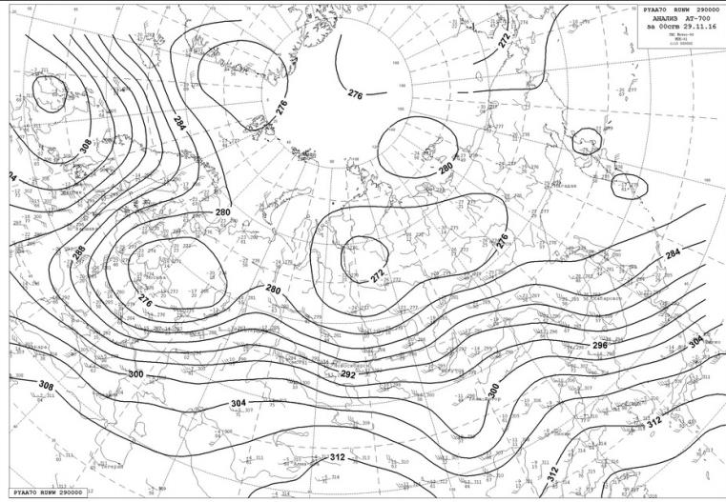
Пример карты абсолютной топографии
Изобарические поверхности
Р, гПа | 850 | 700 | 500 | 400 | 300 | 200 | 100 | 50 | 20 | 10
Z, км | 1,5 | 3 | 5,5 | 7 | 9 | 12 | 16 | 20,5 | 26,5 | 31
© Конкстантинова Д.А.
#10

Slide 20
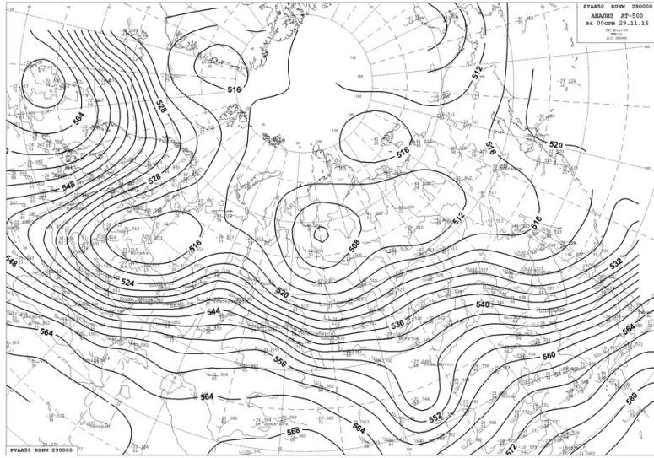
Пример карты абсолютной топографии
Изобарические поверхности
Р, гПа | 850 | 700 | 500 | 400 | 300 | 200 | 100 | 50 | 20 | 10
Z, км | 1,5 | 3 | 5,5 | 7 | 9 | 12 | 16 | 20,5 | 26,5 | 31
© Конкстантинова Д.А.
#11

Slide 21
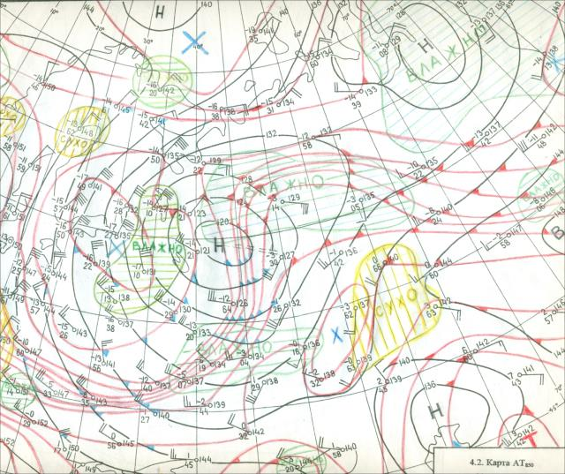
Пример карты абсолютной топографии
© Конкстантинова Д.А.
#12

Slide 22
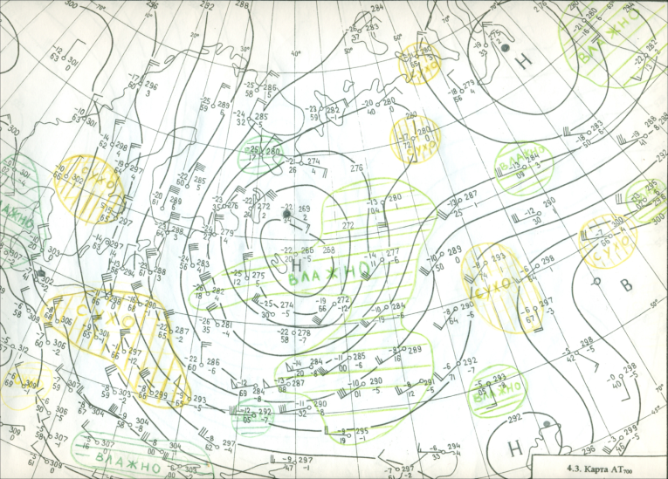
Пример карты абсолютной топографии
© Конкстантинова Д.А.
#13

Slide 23
Пример карты максимального ветра
© Конкстантинова Д.А.
#14

Slide 24
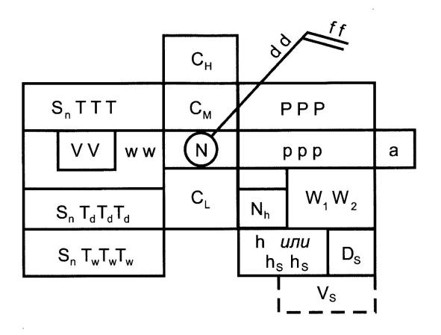
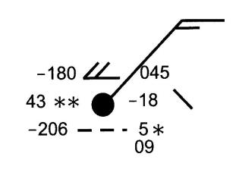
«Чтение» приземной синоптической карты
Схема нанесения метеорологических данных на приземную карту
© Конкстантинова Д.А.
#15

Slide 25
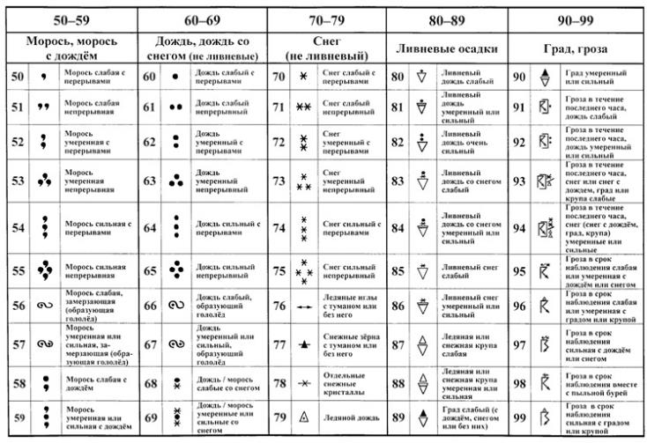
Погода в срок наблюдения
© Конкстантинова Д.А.
#16

Slide 26
АТ 700
Прогноз температуры воздуха
© Конкстантинова Д.А.
#17

Slide 27
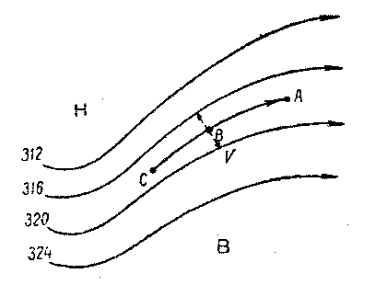
Построение траектории движение воздушных частицы
Градиентная линейка для широты 60˚
АТ-700 АТ-500
V_{ч} = 0,8·V_{cp} Vч = 0,6·Vcp КМ/Ч
S_{12 КМ}
S₂₄ = 2·S₁₂ _{КМ}
© Конкстантинова Д.А.
#18

Slide 28
Оправдался ли прогноз???
Дата | Т фактическая, °С | Т прогностическая, °С
06.02
07.02
08.02
09.02
10 .02
© Конкстантинова Д.А.
#19

Slide 29
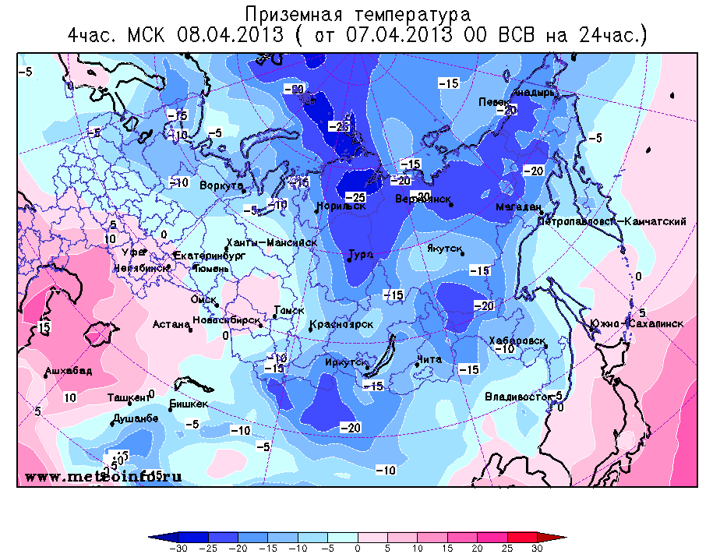
Модель Гидрометцентра
Прогноз температуры воздуха с заблаговременностью 24 часа
© Конкстантинова Д.А.
#20

Slide 30
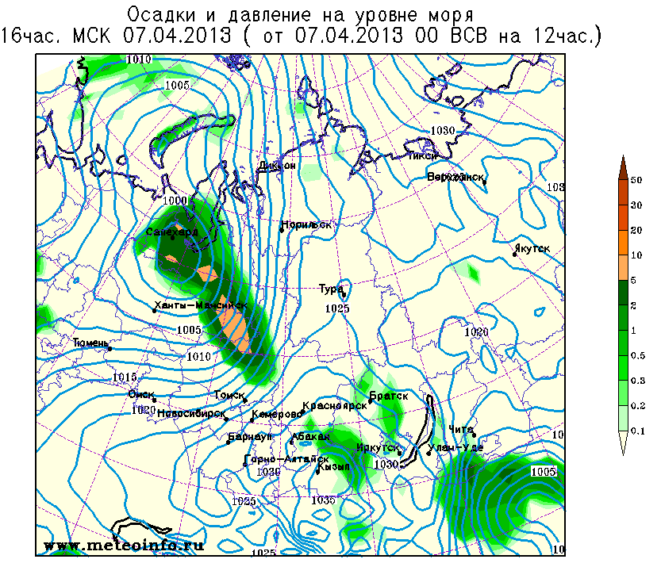
© Конкстантинова Д.А.
#21

Slide 31
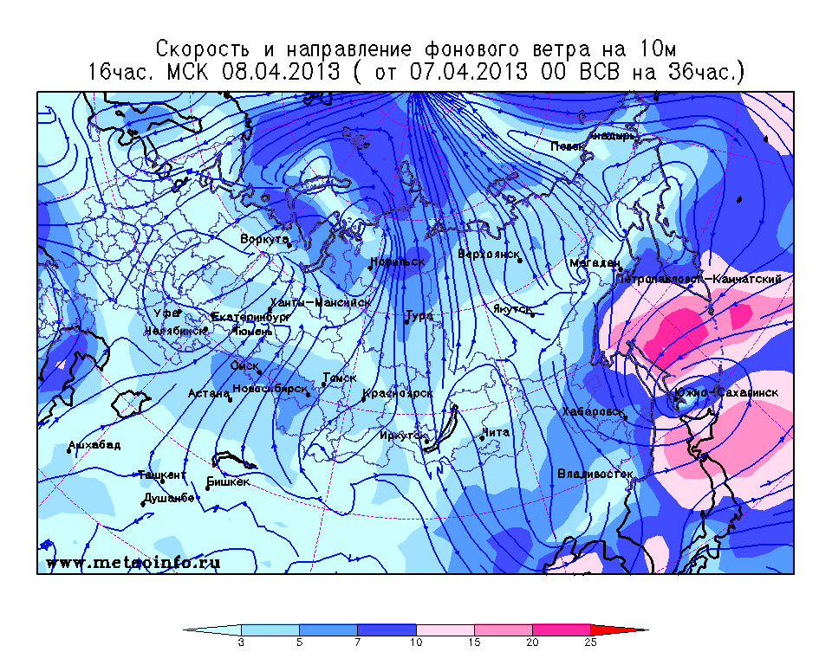
© Конкстантинова Д.А.
#22

Slide 32
О ПОГОДЕ ПРОСТЫМИ СЛОВАМИ Спасибо за внимание!
Константинова Дарья Александровна
Кандидат географических наук, доцент кафедры метеорологии и климатологии,
ГГФ
Email: da_konstantinova@mail.ru

Slide 33
Сотрудничество преподавателя и студента на лекции.
Чем я могу быть Вам полезен?
Роман Александрович
Быков
Кафедра социологии, ФсФ
Email: nimai@sibmail.com

Slide 34
Народная мудрость
«Если человек определяет ситуацию как реальную,
то она станет реальной по своим последствиям»
(У. Томас)
[Коллеги, СМИ и пр., как мы все вместе определяем ситуацию, роли и пр.?]
© Быков Р.А
#1

Slide 35
Учебная ситуация
Знание, информация…- пуская она почти совершенна!
Студент – обычный (заинтересованный, уставший, не понявший прелести социологии, решающий проблемы личной жизни)
Цель, ситуация, способы контроля и пр.
Преподаватель
.
.
© Быков Р.А
#2

Slide 36
Риторический вопрос: какова роль преподавателя?
Учитель-источник знания?, транслятор, учитель – контролер, учитель-друг, учитель-помощник, учитель – формальный субъект, с которым надо вступать в отношения ради получения диплома?
Нам нужна лучшая роль, роли для сотрудничества и диалога, для формирования коммуникативного пространства между преподавателем и студентом (конечно же не со всеми, не всегда, не во всех сферах).
© Быков Р.А
#3

Slide 37
Как это возможно?
2 вида взаимодействия:
1. Сопровождение своей информации, комментарии, уточнения, примеры, практика, интересные случаи применения, работа в лаборатории, над текстом курсовой и т.д.
2. От формального сотрудничества до доверительных отношений – «дружба», роль «преподавателя как доброжелателя» (сотрудничество, которое возможно, когда студент видит опыт и профессионализм, проявляет сам инициативу и пытается понять, как все работает на практике, зачем мне все это, куда идти работать и пр.)
Воспитание?
Помощь, так как с точки зрения современных социальных теоретиков, у нас есть проблемы ….релятивизма, апатии, ценностная дезориентация, непринятие авторитетов, ситуативная этика.
© Быков Р.А
#4

Slide 38
Универсальные примеры из личной практики
Работа с рефлексией студентов
(Актуализация усиливает мотивацию – [тема на тренингах занимает самые высокие позиции], полиаспектность восприятия помогает делать выбор в более широком диапазоне)
Помощь (кем был, кем стал, что это дает конкретной личности, что нового открыто для понимания?
Пример: что вы здесь делаете, и если группа ходит без пропусков – у вас своих дел нет, идите домой?
Везде? Во всех сферах?! Разве нам это нужно? (этика)
Советы, только когда есть запрос – проблемы социализации (личное дело и личная ответственность) - (суицидальное настроение, драка, бизнес, семейные отношения и пр.) через призму социологии
© Быков Р.А
#5

Slide 39
Универсальные примеры из личной практики
Есть ли у Вас на всё, на любой вопрос, готовые шаблонные ответы? Откуда у Вас эти знания, каков их источник? После сдачи экзамена, например, по истории, философии, психологии, любому предмету в целом, даете ли Вы более глубокие ответы или пользуетесь шаблонами «здравого смысла»?
Если Вы увидели действительно полезную информацию для себя, что Вы будете с ней делать? Попробуйте практиковать ее немедленно!
© Быков Р.А
#6

Slide 40
Примеры из личной практики в рамках социологии
Что Вы на самом деле хотите? Не общество от Вас, а Вы сами!
Покупали ли Вы вещи, которые Вам не нужны? Перед походом в магазин составьте список из необходимых покупок и попробуйте купить только то, что Вы написали.
Во что Вы верите? (от примет до метафизических представлений)
Работа по фиксации симулякров (супермаркеты)
© Быков Р.А
#7

Slide 41
Сотрудничество преподавателя и студента на лекции. Спасибо всем нам!
Роман Александрович
Быков
Кафедра социологии, ФсФ
Email: nimai@sibmail.com

Slide 42
"НЕСКУЧНАЯ" ЛЕКЦИЯ: от пассивного слушания к активному познанию.
КРУГЛЫЙ СТОЛ:
Как включить личность в процесс познания?
Конкурс «Лучшие образовательные практики ТГУ-2016» Номинация «Лучшая открытая лекция»

